Slide 1

Học Lập trình tự nhiên với

Slide 2
GIỚI THIỆU BỘ KIT
zoom:bit

Slide 3

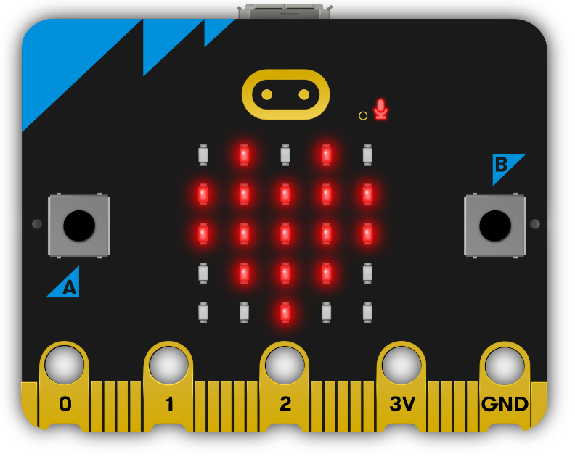
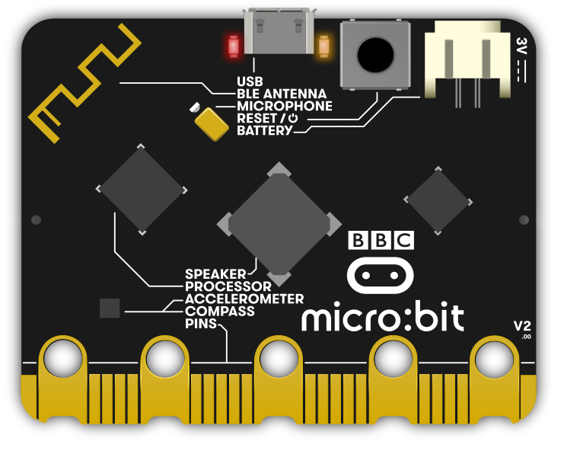
GIỚI THIỆU BỘ KIT ZOOM:BIT
Mặt trước
Mặt sau

Slide 4
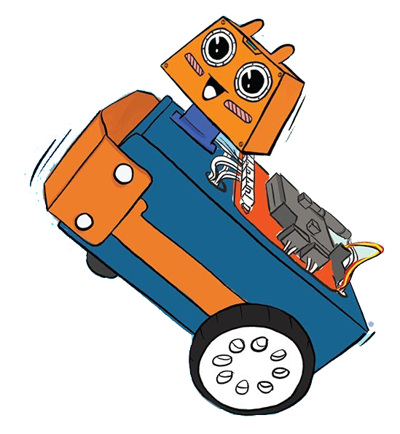
GIỚI THIỆU BỘ KIT ZOOM:BIT
zoom:bit
reka:bit
Cảm biến siêu âm
Cảm biến đường đi
Bánh và động cơ
Động cơ Servo

Slide 5
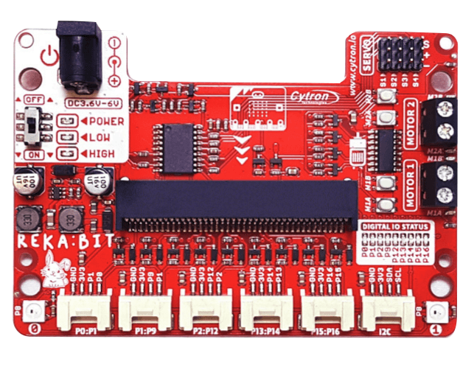

GIỚI THIỆU BỘ KIT ZOOM:BIT
2 Đèn
LED trước
Cảm biến siêu âm
Reka:bit

Slide 6
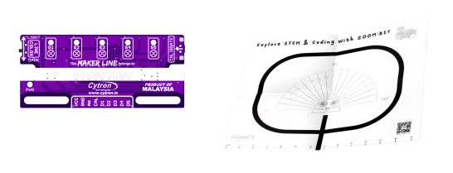
GIỚI THIỆU BỘ KIT ZOOM:BIT
Cảm biến đường thẳng màu Đen
Zoom track

Slide 7
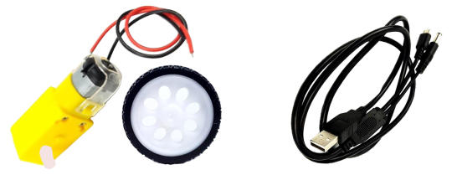
GIỚI THIỆU BỘ KIT ZOOM:BIT
DC Motor và 2 bánh xe
Cáp nguồn +
Truyền dữ liệu

Slide 8
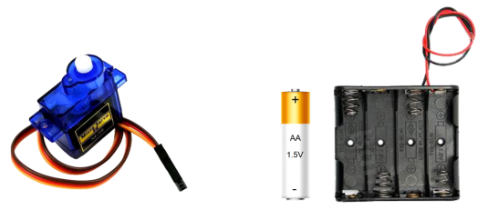
GIỚI THIỆU BỘ KIT ZOOM:BIT
Servo Motor
Hộp pin 4xAA

